Slide 1
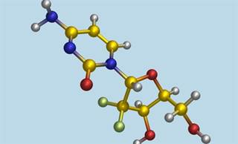


AKTUÁLNE PROBLÉMY ONKONEFROLÓGIE
Barbara Grandtnerová
Nefrologická ambulancia Nemocnica Zelený sen s.r.o.
Banská Bystrica
ZELENÝ SEN
NEMOCNICA

Slide 2
Launay-Vacher V. a spol, Cancer 2007
4684 dospelých pacientov liečených v 15 francúzskych onkologických centrách:
60% malo biochemický dôkaz porušenej funkcie obličiek
80% dostávalo minimálne 1 liek vyžadujúci korekciu dávky podľa RF
80% dostávalo minimálne 1 potenciálne nefrotoxický liek
IRMA II
Dvojročné prežívanie onkologických pacientov s CKD je signifikantne znížené v porovnaní s obecnou populáciou s CKD
Možné vysvetlenie:
KV komplikácie spojené s CKD?
neprimerané prispôsobenie dávky chemoterapie?
Launay-Vacher V. Semin Nephrol 2010
CKD – chronic kidney disease

Slide 3
Launay-Vacher V. a spol, Cancer 2007
4684 dospelých pacientov liečených v 15 francúzskych onkologických centrách:
60% malo biochemický dôkaz porušenej funkcie obličiek
80% dostávalo minimálne 1 liek vyžadujúci korekciu dávky podľa RF
80% dostávalo minimálne 1 potenciálne nefrotoxický liek
IRMA II
Dvojročné prežívanie onkologických pacientov s CKD je signifikantne znížené v porovnaní s obecnou populáciou
Možné vysvetlenie:
KV komplikácie spojené s CKD?
neprimerané prispôsobenie dávky chemoterapie?
Launay-Vacher V. Semin Nephrol 2010
CKD – chronic kidney disease

Slide 4
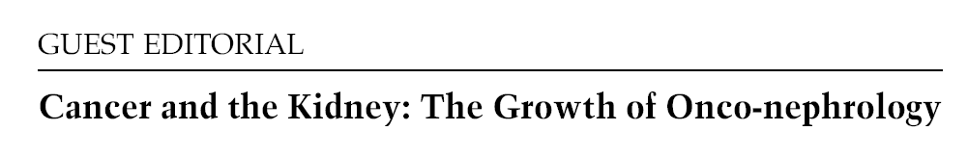
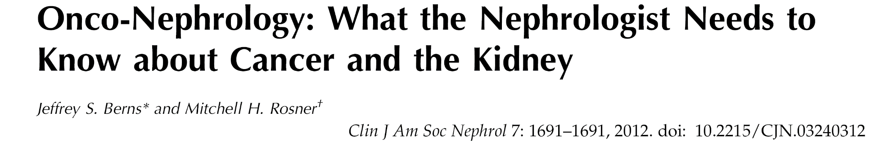
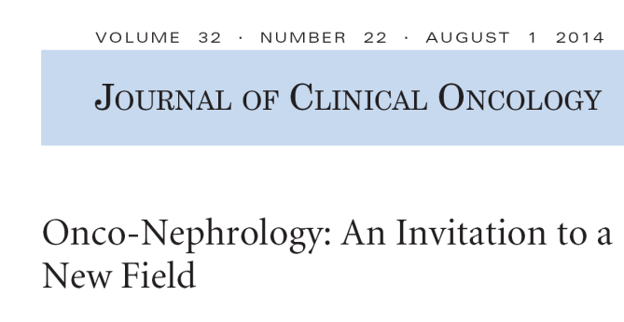
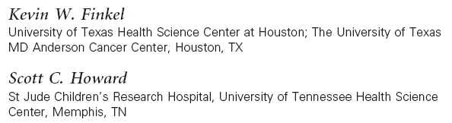
Vzniká nová interdisciplinárna oblasť - onkonefrológia

Slide 5
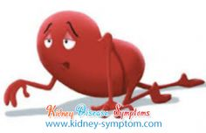
O čom všetkom je onkonefrológia ?
Čo rieši konziliár nefrológ u onkologického pacienta ?
Okruh problémov je mimoriadne široký
I. Obecné faktory
hypovolémia (zvracanie, hnačky, sepsa...)
nefrotoxické farmaká – aminoglykozidy, NSAID...
rtg kontrastné látky
Yee J, ACKD 2014

Slide 6
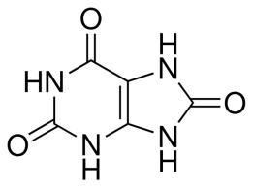
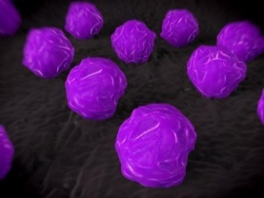
O čom všetkom je onkonefrológia ?
Čo rieši konziliár nefrológ u onkologického pacienta ?
II. Špecifická problematika súvisiaca s onkologickou liečbou
Syndróm lýzy tumoru:
môže sa vyskytnúť u akéhokoľvek typu tumoru, nielen
u hematologických ochorení
rýchla akumulácia kyseliny močovej vytvorenej z rozpadu nukleových
kyselín vedie rôznymi mechanizmami k obličkovému zlyhaniu,
↑K, ↑P, sekundárne k ↓Ca, ktorá môže byť fatálna
Ochorenie obličiek po transplantácii hematopoetických buniek:
AKI (GVHD, radiačná nefritída, toxicita CNI, syndróm obštrukcie
hepatálnych sinusoidov...)
CKD (2x častejšie ako v obecnej populácii, prežívanie na dialýze zlé,
ale KTx s dobrými výsledkami
Wilson F.P. , Berns J.S., ACKD 2014, Sawinski D, ACKD 2014

Slide 7
O čom všetkom je onkonefrológia ?
Čo rieši konziliár nefrológ u onkologického pacienta ?
Postihnutie obličiek priamo spojené s nádorom
Infiltrácia renálneho parenchýmu (lymfómy, akútne leukémie)
Monoklonálne gamapatie obličkového významu
(myelómová nefropatia ...)
Paraneoplastické GN
- membránová nefropatia (ca pľúc, čreva)
- MCD/FSGS (m. Hodgkin, leukémie)
- membránovoproliferatívna GN, RPGN
- trombotická mikroangiopatia – HUS, TTP
(mucín produkujúci adenoca žalúdka, pankreas, prostata)
Perazella MA, ACKD 2014, Jhaveri KD a spol, ACKD 2014

Slide 8
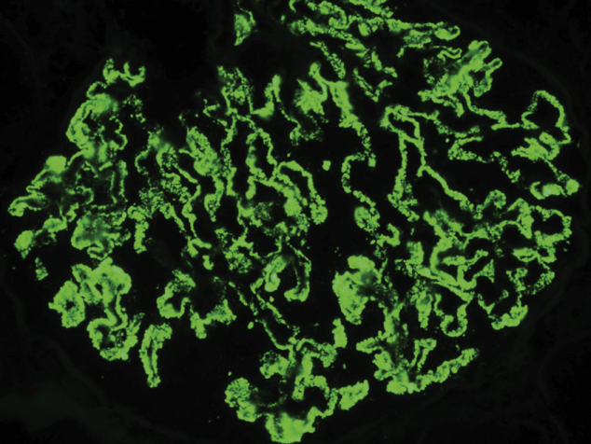
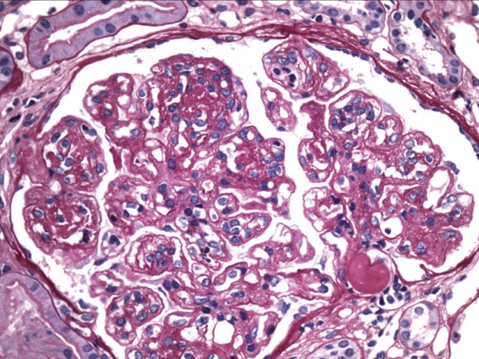
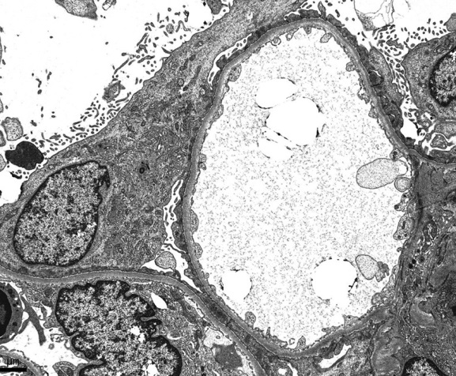
Membránová nefropatia
u 75 ročného muža s ca prostaty
Membranovoproliferatívna GN
u 80 ročnej ženy s CLL
Difúzne depozity IgG v stene glomerulových kapilár
(imunoflurescencia x400)
Endokapilárna hypercelularita v glomerule, zvýraznenie lobulárnej architektúry, zdvojenie bazálnej membrány
(Jones silver stain x 400)
Ochorenie minimálnych zmien
u 45 ročnej ženy s Hodgkinovou chorobou
Difúzne splývanie výbežkov podocytov
EM x 5000)
Jhaveri KD a spol, ACKD 2014

Slide 9
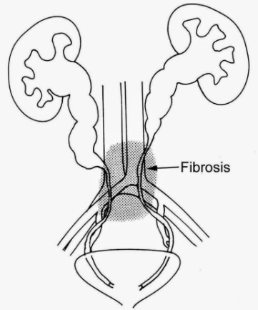
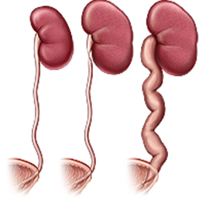
Okruhy onkonefrológie – pokračovanie
Vzostup kreatinínu v dôsledku postrenálnej prekážky
priama obštrukcia ureterov (urologické, gynekologické tumory)
tlak zväčšených LU (lymfómy, MTS)
retroperitoneálna fibróza doprevádzajúca fibrosklerotizujúce
tumory (karcinoid, tu prsníka, pankreasu, čreva)
Yee J, ACKD 2014

Slide 10

Okruhy onkonefrológie – pokračovanie
V. Poruchy vody a elektrolytov
Syndróm neprimeranej antidiurézy SIAD (pľúcne a mozgové nádory)
Centrálny / nefrogénny diabetes insipidus
↓ Na: 4 - 47% pacientov
  negatívne ovplyvňuje dĺžku hospitalizácie
  zvyšuje riziko úmrtia
  limituje CHT, ktorá vyžaduje intenzívnu hydratáciu
↑K:
  spája sa s AKI, rhabdomyolýzou, syndrómom lýzy tumoru
  s liekmi: CsA, NSAID...
  pseudohyperkalémia – uvolnenie K⁺ z bb pri výraznej leukocytóze/ Tr-cytóze pri státí vzorky krvi
↓K:
  CHT poškodzujúca tubuly, diuretiká, GIT straty...
  ektopická tvorba ACTH
Hypofosfatémia (nadprodukcia fosfaturického faktora FGF- 23 niektorými tumormi)
Hyperkalciémia (kostné mts môžu produkovať peptid vzťahujúci sa k PTH, vitamín D, rôzne cytokíny...)
Rosner MH a spol., ACKD 2014

Slide 11
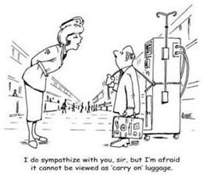
Okruhy onkonefrológie – pokračovanie
Akútne poškodenie obličiek
12 - 49% pacientov
z toho 9 - 32% pacientov na JIS vyžaduje eliminačnú liečbu
AKI mení farmakokinetiku chemoterapie !
Campbell GA a spol. , ACKD 2014
Absolútne s vami sympatizujem pane, ale obávam sa, že nejde o príručnú batožinu

Slide 12
Okruhy onkonefrológie – pokračovanie
Hereditárne syndrómy spojené s obličkovými nádormi
Zaradenie onkologického pacienta na chronickú dialýzu
Pred zahájením zvážiť stupeň pokročilosti, možnosti liečby,
odpoveď na liečbu, kvalita života, výkonnosť
Zdieľané rozhodnutie pacient, rodina, lekár
Ľahké začať ale neľahké liečbu ukončiť
Onkologické problémy pred a po transplantácii obličky
Aký je minimálny bezpečný interval od vyliečenia do zaradenia
na čakaciu listinu
Ako robiť nádorový skríning pacienta po transplantácii,
čo s imunosupresiou v prípade výskytu tumoru
Hippel Lindau, tuberózna skleróza
Asch WS, Bia MJ, ACKD 2014, Scherer JS, Swidler M. ACKD 2014

Slide 13
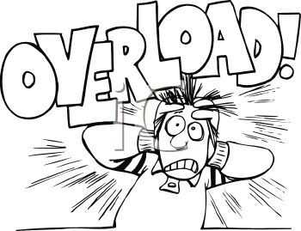

Slide 14
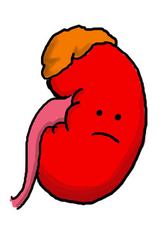
Okruhy onkonefrológie – pokračovanie
X. Nefrotoxicita chemoterapie
XI. Optimálna metóda monitorovania obličkových ff
eGFR, meraný klírens kreatinínu, rádioizotopy...
XI. Modifikácia dávkovania chemoterapie u pacientov
s chronickým ochorením obličiek, osobitne G5D

Slide 15
Okruhy onkonefrológie – pokračovanie
X. Nefrotoxicita chemoterapie
XI. Optimálna metóda monitorovania obličkových ff
eGFR, meraný klírens kreatinínu, rádioizotopy...
XI. Modifikácia dávkovania chemoterapie u pacientov
s chronickým ochorením obličiek, osobitne G5D

Slide 16
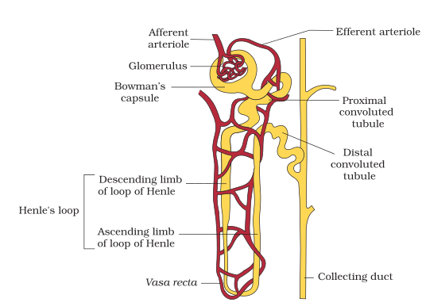
Nefrotoxicita chemoterapie
Chemoterapia môže postihovať všetky štruktúry obličky
(glomeruly, tubuly, interstícium, mikrovaskulatúru)
Cieľ 1. glomerulus

Slide 17
Poškodenie glomerulu:
1. mikroalbuminúria – zjavná proteinúria
– rozvinutá trombotická mikroangiopatia
Cielené molekuly
Klasická chemoterapia
Cielené molekuly – inhibítory VEGF, ktoré zasahujú do patologickej angiogenézy a tým obmedzujú rast tumoru:
monoklonová protilátka bevacizumab, ktorá sa viaže na cirkulujúci VEGF a bráni aktivácii VEGF receptora (VEGFR)
malé molekuly – inhibítory tyrozínkinázy sunitinib a sorafenib,
ktoré blokujú intracelulárnu doménu VEGFR
Inhibítory mTOR (temsirolimus, everolimus, sirolimus)
VEGF – vascular endothelial growth factor
mTOR – mamalian target of rapamycine
Perazella MA, CJASN 2012, , Eremina V a spol., NEJM 2008, Izzedine MH a spol., Eur J Cancer 2010, Yeh J a spol., Ann Pharmacoter 2010, Lameire N, Clin Kidney J 2013

Slide 18
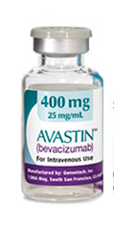
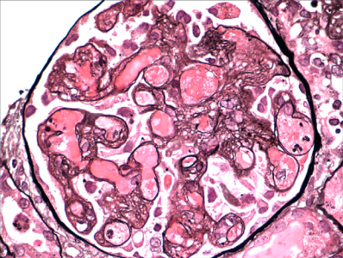
Cielené molekuly a trombotická mikroangiopatia
Bevacizumab (mAb anti-VEGF)
Liečba kolorektálneho ca, nemalobunkového pľúcneho, prsníka a obličiek
Mierna proteinúria u 20-60% liečených KVP > 3,5 g/dU alebo nefrotický syndróm < 2% liečených
Obličkové nálezy vznikajú aj 17 mes. od expozície
Hypertenzia – vedľajší účinok aj biomarker, jej vznik predpovedá lepšiu odpoveď na liečbu
Plne vyvinutá TMA: mikroangiopatická hemolytická anémia, trombocytopénia, hypertenzia, AKI s hematúriou a proteinúriou
Perazella MA, CJASN 2012, , Eremina V a spol., NEJM 2008, Izzedine MH a spol., Eur J Cancer 2010, Yeh J a spol., Ann Pharmacoter 2010

Slide 19
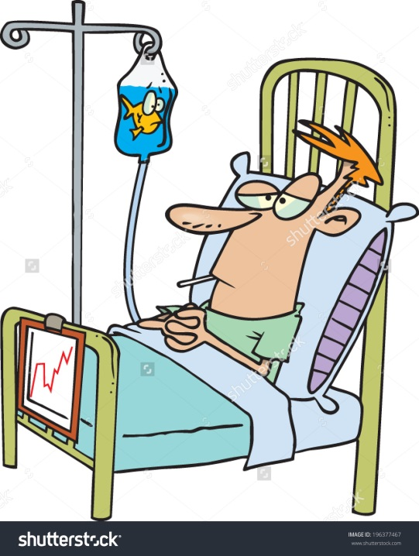
Klasická chemoterapia a trombotická mikroangiopatia
Gemcitabín (antagonista pyrimidínov)
Liečba karcinómov plúc, pankreasu, močového mechúra a prsníka
Hematúria, proteinúria: ~ 50% liečených
Klasická TMA: hemolytická anémia, trobocytopénia, ↑ LDH, AKI
Ischemické kožné lézie, edémy, kongestívne srdcové zlyhanie
Mitomicín C (antibiotikum s protinádorovým účinkom)
TTP-HUS
Obvykle po 6 mes. liečby
Pomaly progredujúce renálne zlyhanie, hypertenzia
Vzťahuje sa na kumulatívnu dávku
Priaznivý efekt PF, IA
Perazella MA, CJASN 2012, , Eremina V a spol., NEJM 2008, Glezerman Clin Nephrol 2009, Groff JA a spol., Am J Kidney Dis 1997

Slide 20
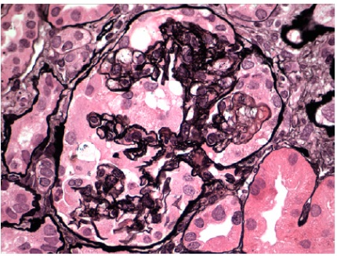
Poškodenie glomerulu:
2. Podocytopatie
IFN-α, IFN-β
Minimal change disease s nefrotickým sy
FSGS
Pamidronát i.v.
kolapsujúca FSGS
Kolapsujúca FSGS
Perazella MA, CJASN 2012

Slide 21
Nefrotoxicita chemoterapie
Chemoterapia môže postihovať všetky štruktúry obličky
(glomeruly, tubuly, interstícium, mikrovaskulatúra)
Cieľ 2. tubuly, zberné kanáliky

Slide 22
Prototyp: cisplatina
Indikácia - karcinómy, sarkómy, lymfómy
Proximálny tubulus – izolovaná proteinúria / strata fosfátov /
plne vyjadrený Fanconiho sy
Distálny nefrón – porušenie reabsorbcie Mg, s následnou refraktérnou hypomagnezémiou
Zberné kanáliky – porušenie reabsorbcie vody, nefrogénny diabetes insipidus
Strata soli – hypovolémia, ortostáza, funkčný pokles GFR
Trombotická mikroangioptia, ATN
Vývoj - zotavenie
- progresívne CKD (tubulointersticiálna fibróza a ireverzibilné
tubulopatie)
Perazella MA, CJASN 2012

Slide 23
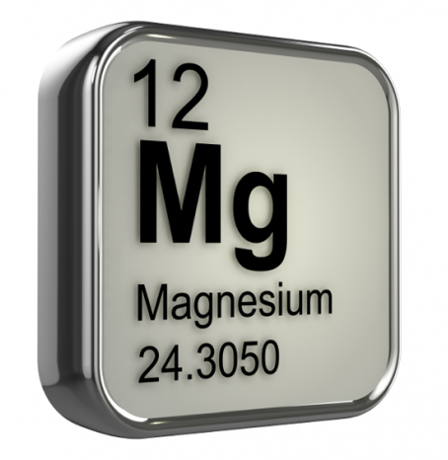
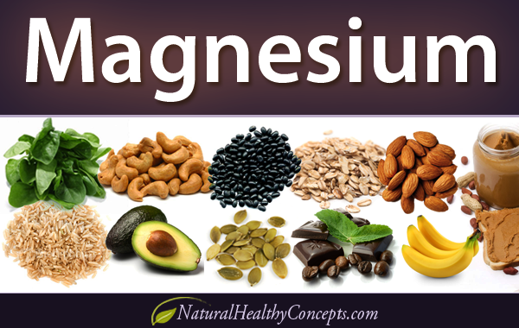
Deriváty platiny
karboplatina a oxaliplatina
skôr myelotoxicita a neurotoxicita
najčastejšia manifestácia nefrotoxicity - hypomagnezémia
Perazella MA, CJASN 2012

Slide 24
Ifosfamid
Alkylujúca látka veľmi často používaná používaná v liečbe sarkómov, testikulárneho ca, niektorých lymfómov.
Poškodenie proximálneho tubulu - Fanconiho sy
Poškodenie Henleyho sľučky a zberných kanálikov - nefrogénny diabetes insipidus / SIAD
Strata soli
Straty Mg
Hypokaliémia
TMA s náhlym alebo pozvoľným vznikom – mesiace po prerušení liečby
Hemoragická cystitída
AKI je reverzibilné / trvalé
Trvalá proximálna tubulopatia (1%)
Izolovaná obličková fosfatúria (20%) – u detí dopad na rast, mineralizáciu skeletu
Perazella MA, CJASN 2012, Ciarimbioi G a spol. Mol Pharm 2011

Slide 25
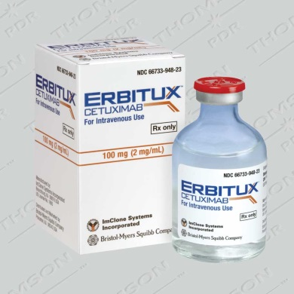
Monoklonové protilátky voči EGFR
- cetuximab, panitumumab
Liečba nádorov epitelového pôvodu (kolorektálne, head/neck, prsník, pľúca)
Porušujú reabsorbciu Mg v distálnom stočenom tubule
↓Mg - až 50% liečených pacientov
Ťažkú hypomagnezémiu doprevádza aj hypokaliémia a hypokalciémia
Hypomagnezémia – surogate faktor nielen toxicity ale aj účinnosti
EGFR – epidermal growth factor receptor
Perazella MA, CJASN 2012, Dietrich A a spol., JASN 2010, Vincenti B a spo., Ann Oncol 2011

Slide 26
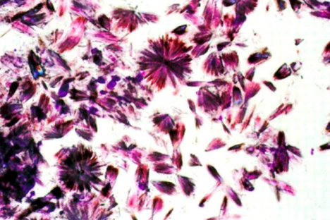
Kryštálová nefropatia po podaní metotrexátu
Nefrotoxicita sa spája najmä s vysokodávkovanými režimami (1-12g/m2)
AKI je predovšetkým dôsledkom precipitácie MTX v lumene distálneho tubulu
Rizikové faktory: dehydratácia, kyslé pH moču, preexistujúce CKD
Perazella MA, CJASN 2012

Slide 27
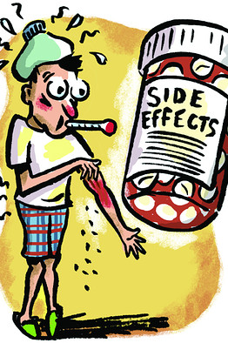
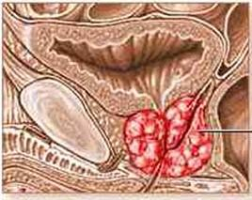
Iné NÚL, súvisiace s obličkami
Androgénna deprivácia
Liečba pokročilého ca prostaty
Zvýšené riziko AKI [OR 2.48 (95% CI, 1.61-3.82)]
Lapi L a spol., JAMA 2013

Slide 28
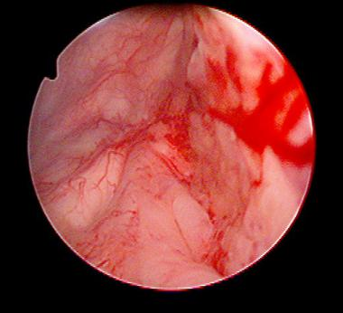
Cyklofosfamid
Hemoragická cystitída
Rozdiel medzi NÚ ifosfamidu (nefrotoxicita) a cyklofosfamidu (hemoragická cystitída), ktoré sú pribuzné látky je v ich toxických metabolitoch. Akroleín tvorený z CYC nie je nefrotoxický, zatiaľ čo chloracetaldehyd tvorený z ifosfamidu počkodzuje obličkové tkanivo
Hyponatriémia
v dôsledku ↑ účinku ADH – spája sa s vysokými dávkami CYC
(30-50 mg/kg)
Ustupuje obvykle 24 hod po ukončení liečby
Môže predstavovať závažný problém pri cielenej hyperhydratácii v prevencii urologickej toxicity
Perazella MA, CJASN 2012

Slide 29
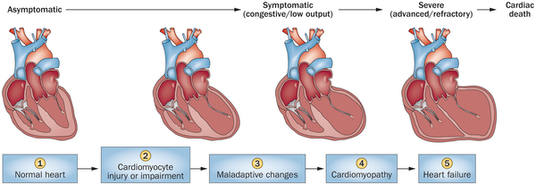
Deriváty antracyklínu
doxorubicin, daunorubicin, idarubicin, epirubicin, and mitoxantrone
Kardiomyopatia a kardiorenálny syndróm
Vávrová A a spol., PLoS One 2013

Slide 30

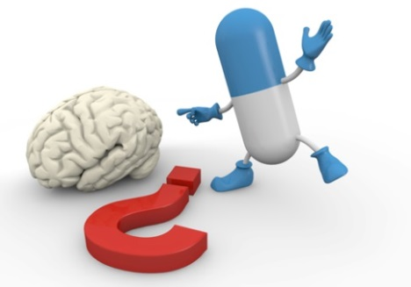
Redukcia chemoterapie podľa obličkových funkcií
Poškodenie obličiek môže viesť k:
- oneskorenému metabolizmu
- zníženej exkrécii CHT
- následne zvýšenej systémovej toxicite
Mnoho CHT vyžaduje redukciu v prípade obličkovej nedostatočnosti,
nakoľko? - názory sú často rôznorodé, štúdie chýbajú
U pacientov liečených HD je adekvátne dávkovanie mnohých
CHT stále nie jednoznačne stanovené (redukcia, časovanie
vzhľadom na HD)
Perazella MA, CJASN 2012

Slide 31

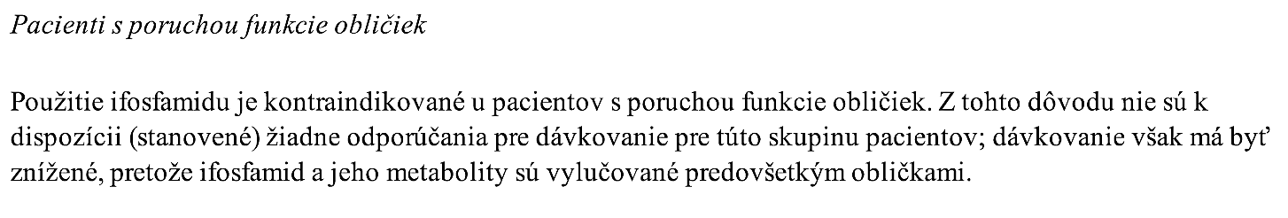
Ifosfamid
FDA info neobsahuje návod na redukciu
Kintzel: Cr Cl 46-60 ml/min – 80% dávky
CrCl 31-45 ml/min – 75%
CrCl < 30 ml/min – 70%
Aronoff: redukovať dávku o 25% len u pacientov s CrCl < 10 ml/min
Kintzel PE a spol., Cancer Treat Rev 1995, Aronoff GM a spol. Am College of Phys 2007
SPC 6/2014

Slide 32

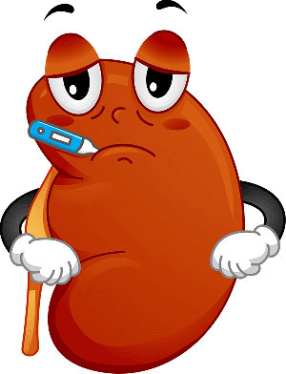
Onkológia - veľmi rozsiahle pole pôsobnosti pre nefrológov a priestor pre interdisciplinárnu spoluprácu

Slide 33
